Slide 1

Aplicação de Automatic Number Plate Recognition (ANPR) no Controle de Acesso de Veículos
Maurício de Abreu Cordeiro
Trabalho de Conclusão de Curso
Pós-Graduação Latu Sensu em Desenvolvimento Web
Orientação: Alexandro dos Santos Silva

Slide 2
SUMÁRIO
Introdução
Arquitetura
Implementação
Resultados
Trabalhos Futuros

Slide 3
INTRODUÇÃO: CONTEXTUALIZAÇÃO
Ambiente com video-monitoramento
Automatização de controle de acesso de espaços coletivos
  Condomínios
  Estacionamentos
ANPR
Microsserviços

Slide 4
INTRODUÇÃO: TRABALHOS CORRELATOS
[Matysiak et al. 2013]: aplicação de ANPR para identificar infratores no trânsito (em Varsóvia, Polônia);
[Felix et al. 2017]: aplicação de ANPR em Circuito Fechado de TV para monitoramento de entrada e saída de veículos;
[Aalsalem and Khan 2017]: monitoramento de estacionamento, com mapeamento e busca de veı́culos a partir da aplicação de ANPR

Slide 5
ARQUITETURA
Microsserviços
Conteinerização
REST
ANPR

Slide 6
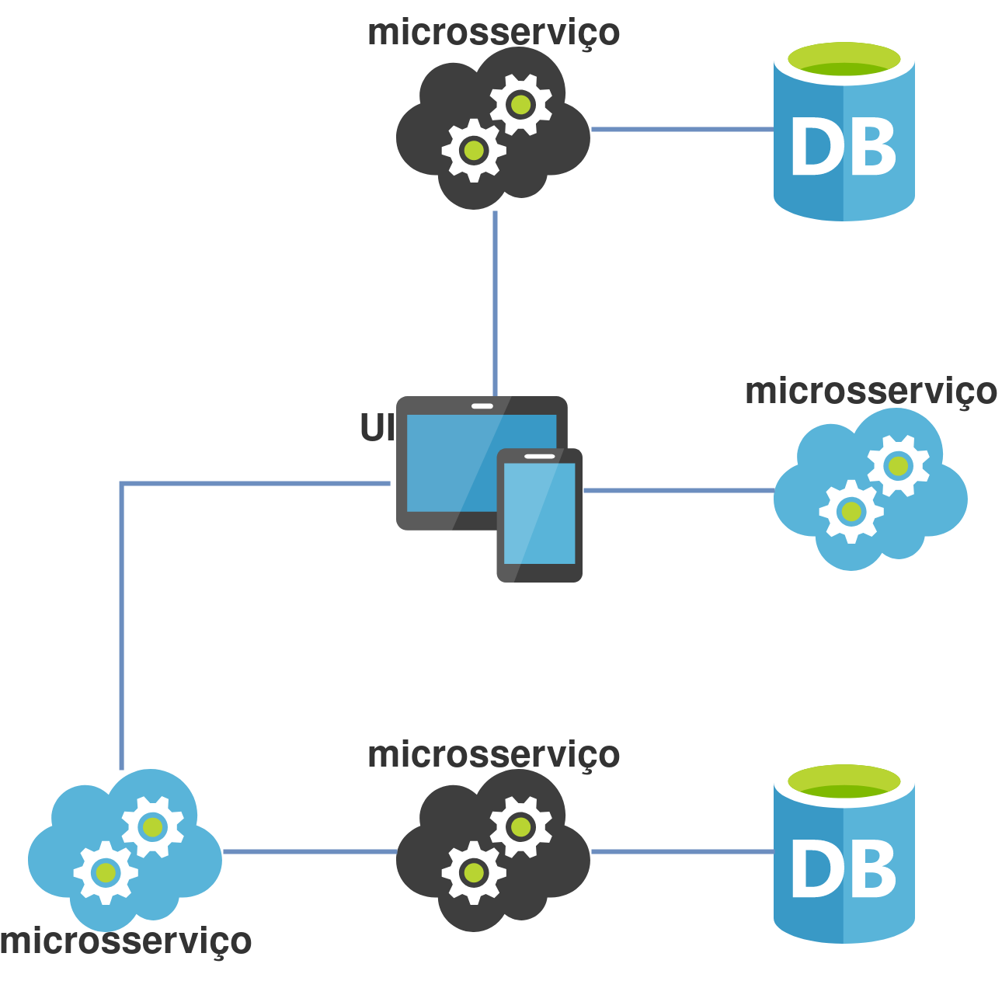
ARQUITETURA: MICROSSERVIÇOS
Segunda iteração da SOA (Service Oriented Architecture)
Componentes fracamente acoplados
Responsabilidade única e bem definida

Slide 7
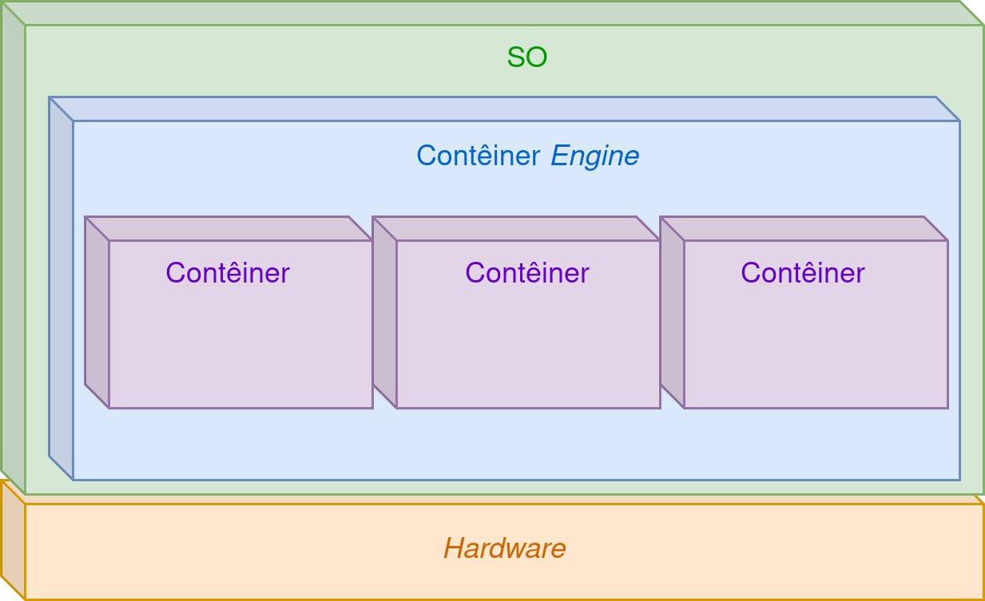
ARQUITETURA: CONTEINERIZAÇÃO
Ambientes isolados para a execução de processos
Alocação apenas de recursos necessários
Virtualização a nível de sistema operacional
Leve e portável

Slide 8
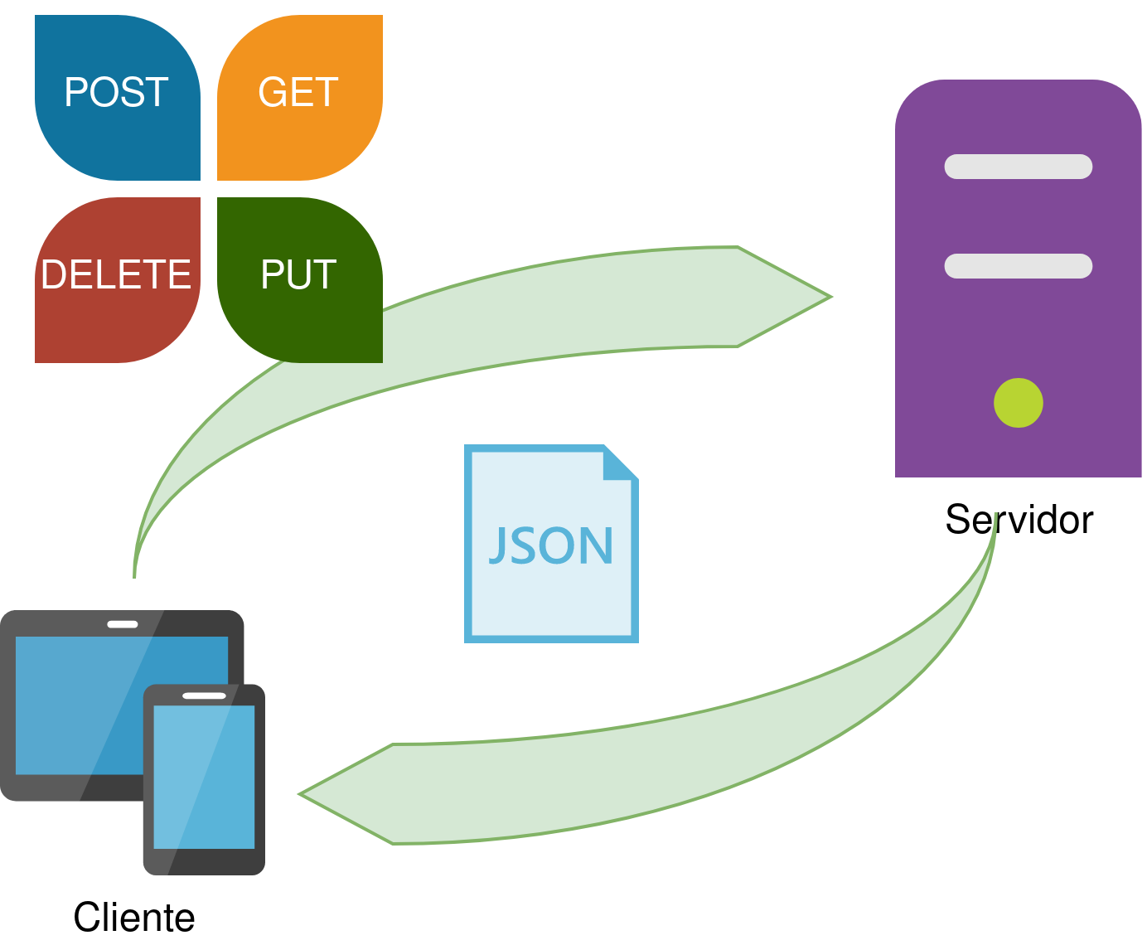
ARQUITETURA: REST
REpresentational State Transfer
Comunicação via protocolo HTTP
Semântica aos métodos HTTP
Transmissão de dados em diversos formatos, a exemplo da JSON (JavaScript Object Notation)

Slide 9
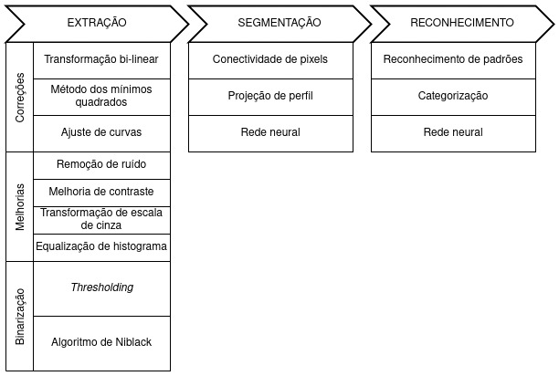
ARQUITETURA: ANPR
Automatic Number Plate Recognition: métodos de detecção de placas
Reconhecimento de caracteres
Aplicação de visão computacional e redes neurais

Slide 10
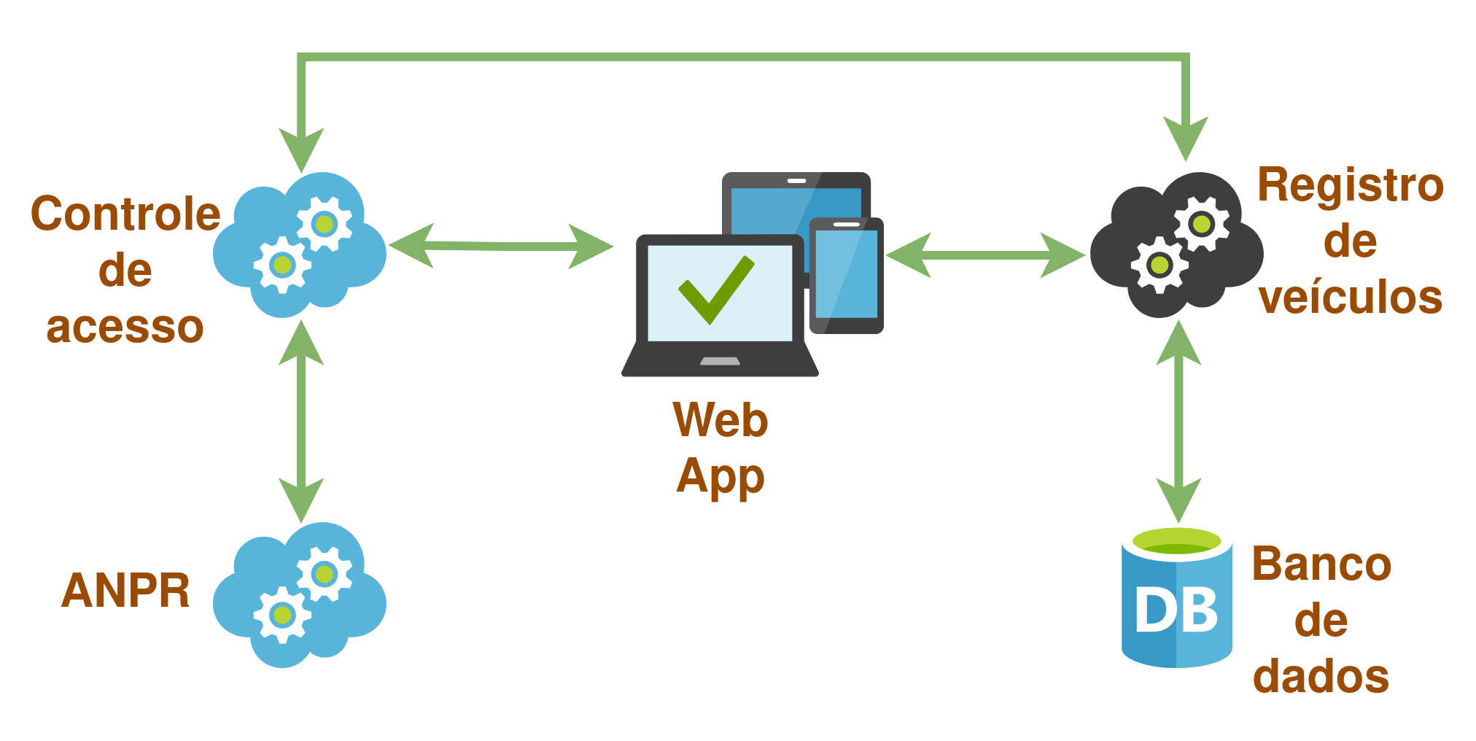
IMPLEMENTAÇÃO
Esquema de organização e relacionamento

Slide 11
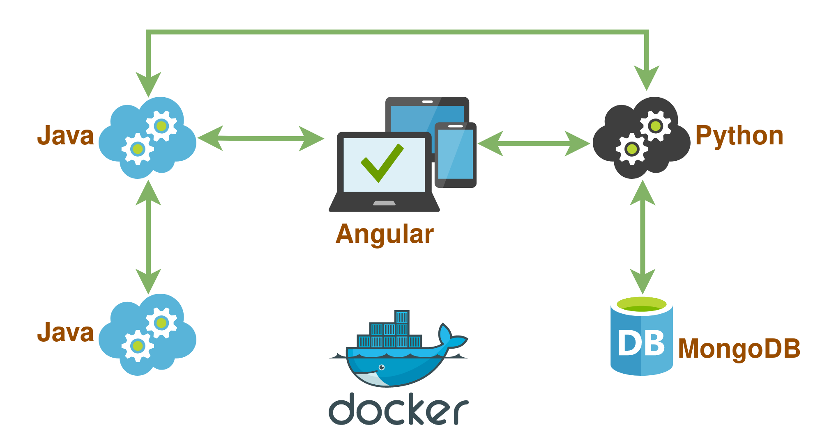
IMPLEMENTAÇÃO: DOCKER
Esquema da organização e relacionamento a nível de contêineres

Slide 12

IMPLEMENTAÇÃO: DOCKER
Dockerfile
  Definição de um contêiner
docker-compose.yml
  Composição de múltiplos contêineres
    Rede/portas
    Volume de dados
    Variáveis de ambiente

Slide 13
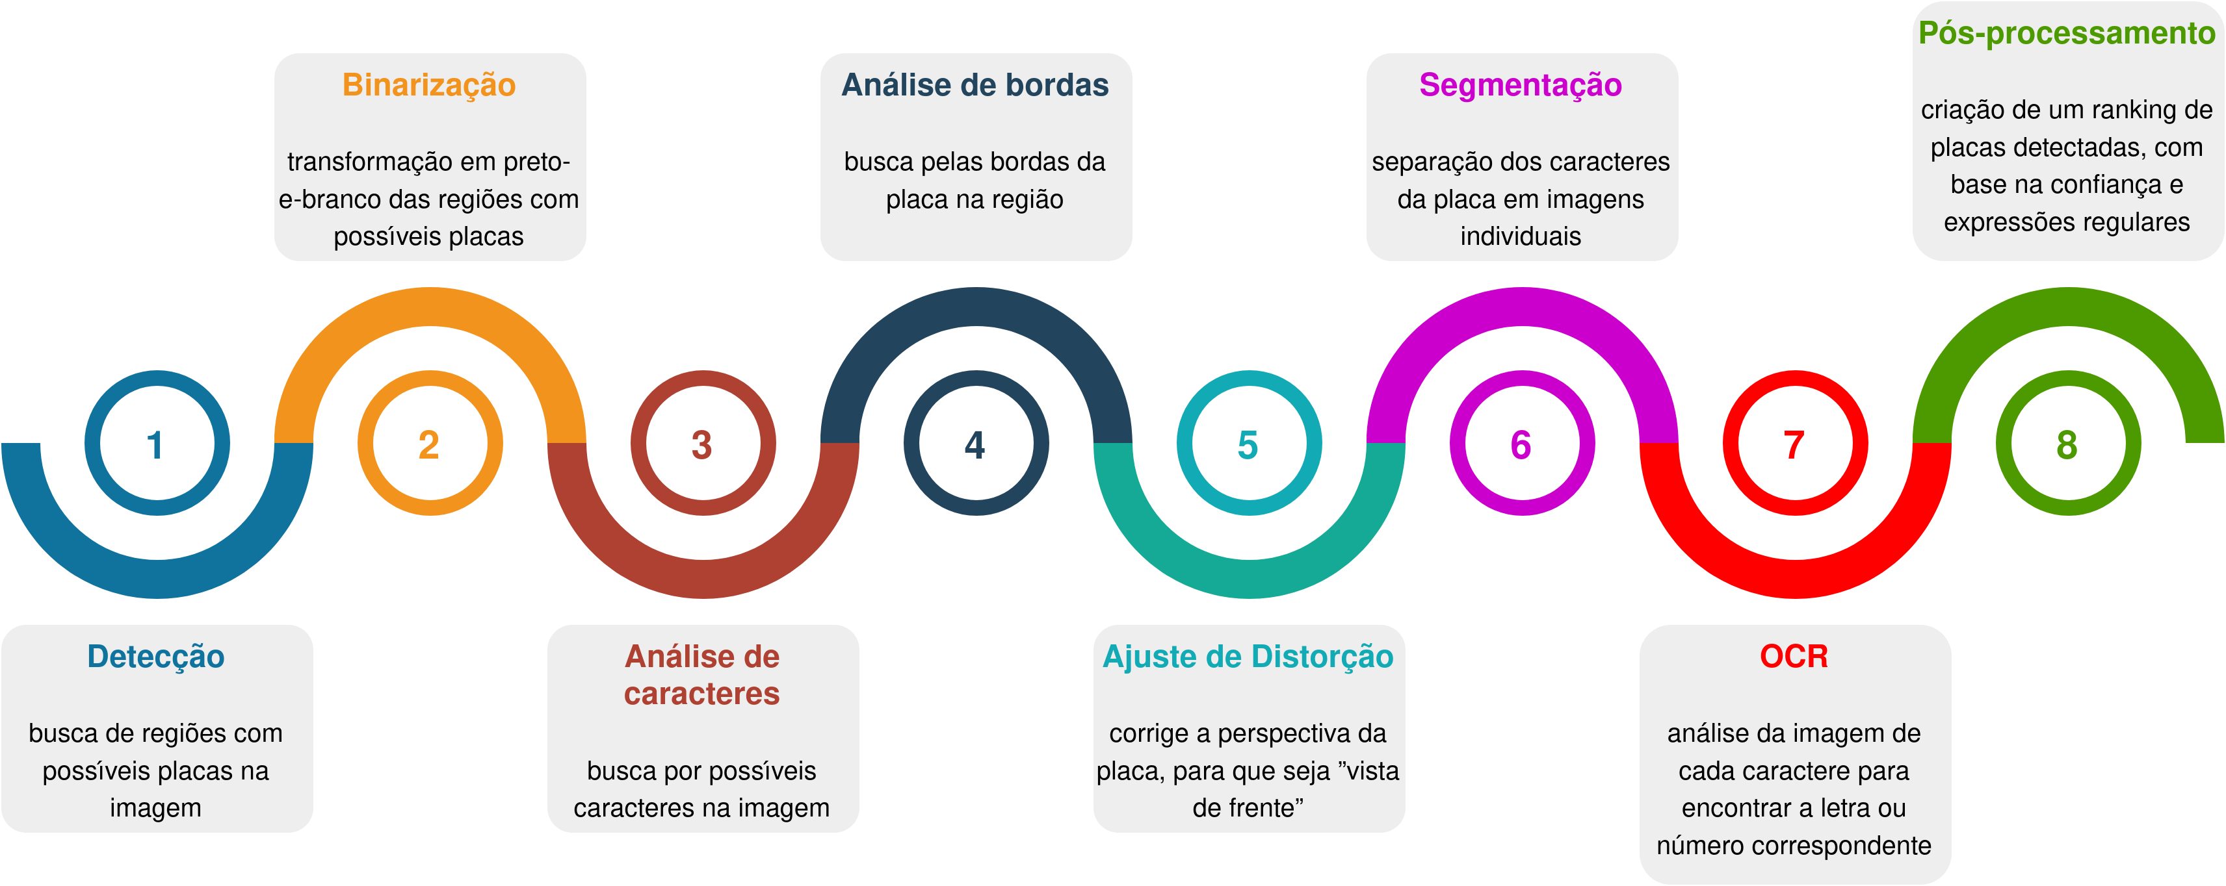
IMPLEMENTAÇÃO: ANPR
Solução de ANPR adotada: OpenALPR

Slide 14

IMPLEMENTAÇÃO: ANPR
API implementada em Java com a utilização do framework Spring
Módulo do framework utilizado neste trabalho: Spring Boot
  Abstração de configurações (dependências, servidor de aplicações e testes, entre outras)
  Aplicação autocontida

Slide 15

IMPLEMENTAÇÃO: BANCO DE DADOS
MongoDB
  NoSQL
Facilidade em atender o escopo do sistema
  Definição de uma única entidade (Veículo)

Slide 16



IMPLEMENTAÇÃO: REGISTRO DE VEÍCULOS
Implementação em Python
  Flask: framework para a API
  PyMongo: driver oficial do Python para MongoDB

Slide 17
IMPLEMENTAÇÃO: CONTROLE DE ACESSO
Implementação com a utilização, também, do Spring Boot do framework Spring
Definição da principal regra de negócio

Slide 18
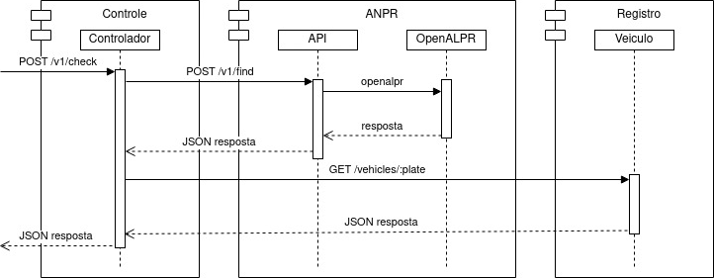
IMPLEMENTAÇÃO: CONTROLE DE ACESSO
Fluxo de requisições

Slide 19

IMPLEMENTAÇÃO: WEB APP
TypeScript + HTML + CSS
  Angular 9
Formulários
  Registro de veículos
  Prova de conceito do Módulo de Controle de Acesso

Slide 20
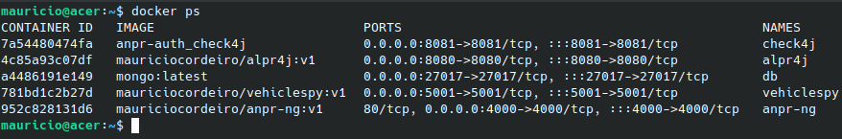
RESULTADOS
5 contêineres Docker
Comunicação em rede local (cada contêiner em uma porta)
Volume de dados para o MongoDB (garantia de persistência)

Slide 21
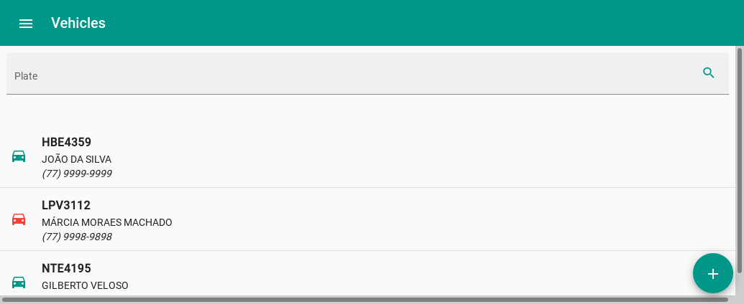
RESULTADOS: WEB APP
Listagem de veículos

Slide 22
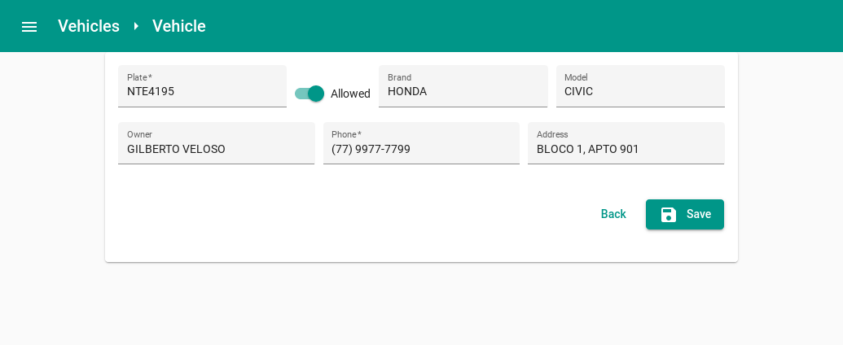
RESULTADOS: WEB APP
Cadastro de veículo

Slide 23
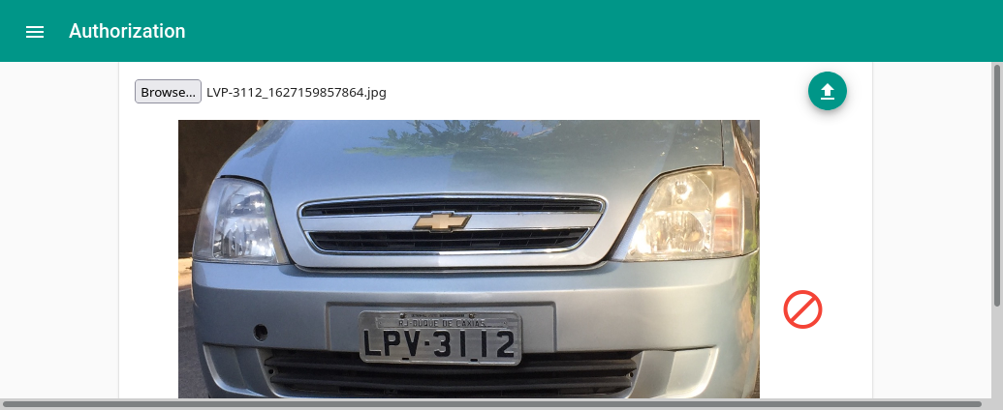
RESULTADOS: WEB APP
Verifiação de acesso

Slide 24
RESULTADOS: OPENALPR
Resultados com dataset utilizado no treinamento
Características de dataset
  Fotos de veículos na Universidade Federal de Ouro Preto (UFOP)
  Posição e luminosidade
  Padrão de placas: (MG - [G|H]@@-####)
Placa | Total |  | Confiança > 90%
Detectadas | 467 | 41,29% | 152 | 32,55%
Não Detectadas | 664 | 58,71% | - | -

Slide 25
TRABALHOS FUTUROS
Integração com periféricos
  Câmeras
  Cancelas eletrônicas
Gestão e escalabilidade de contêineres
  Kubernetes

Slide 26
TRABALHOS FUTUROS
Performance do ANPR
  Treinamento com dataset otimizado para o contexto
  Outras abordagens de ANPR
    YOLO
IaC (Infrastructure as Code)
  Terraform

Slide 27
REFERÊNCIAS BIBLIOGRÁFICAS
Aalsalem, M. Y. and Khan, W. Z. ((2017)). Campussense—a smart vehicle parking monitoring and management system using anpr cameras and android phones. In 2017 19th International Conference on Advanced Communication Technology (ICACT), pages 809–815. IEEE.
Adamczyk, P., Smith, P. H., Johnson, R. E., and Hafiz, M. (2011). Rest and web services: In theory and in practice. In REST: from research to practice, pages 35–57. Springer.
Eder, M. (2016). Hypervisor-vs. container-based virtualization. Future Internet (FI) and Innovative Internet Technologies and Mobile Communications (IITM), 1.
Felix, A. Y., Jesudoss, A., and Mayan, J. A. (2017). Entry and exit monitoring using license plate recognition. In 2017 IEEE International Conference on Smart Technologies and Management for Computing, Communication, Controls, Energy and Materials (ICSTM), pages 227–231. IEEE.
Hill, M. (2014). OpenALPR Design. OpenALPR, https://github.com/openalpr/openalpr/wiki/OpenALPR-Design.
Homay, A., Zoitl, A., Sousa, M. d., and Wollschlaeger, M. (2019). A survey:Microservices architecture in advanced manufacturing systems. In 2019 IEEE 17th International Conference on Industrial Informatics (INDIN), volume 1, pages 1165–1168. IEEE.

Slide 28
REFERÊNCIAS BIBLIOGRÁFICAS
Matysiak, A., Kruszewski, M., Niezgoda, M., and Kamiński, T. (2013). The analysis of anpr camera location points in bus lanes monitoring system in the city of warsaw. Journal of KONES, 20.
Mendes Júnior, P. R., Neves, J. M. R., Tavares, A. I., and Menotti, D. (2011). Towards an automatic vehicle access control system: License plate location. In IEEE International Conference on Systems, Man, and Cybernetics, pages 2916–2921, Anchorage, AK, USA.
Mufti, N., Shah, S. A. A., et al. (2021). Automatic number plate recognition: A detailed survey of relevant algorithms. Sensors, 21(9):3028.
Mumbaikar, S., Padiya, P., et al. (2013). Web services based on soap and rest principles. International Journal of Scientific and Research Publications, 3(5):1–4.
Shashirangana, J., Padmasiri, H., Meedeniya, D., and Perera, C. (2020). Automated license plate recognition: a survey on methods and techniques. IEEE Access, 9:11203–11225.
Viggiato, M., Terra, R., Rocha, H., Valente, M. T., and Figueiredo, E. (2018). Microservices in practice: A survey study. arXiv preprint arXiv:1808.04836.

Slide 29
REFERÊNCIAS BIBLIOGRÁFICAS

